Slide 1




Slide 2


Cho ta biết tỉnh Lạng Sơn được vẽ thu nhỏ lại 1 000 lần. Chẳng hạn: độ dài 1 cm trên bản đồ ứng với độ dài thật là 1 000 cm hay 10 m.
Bản đồ tỉnh Lạng Sơn có tỉ lệ là 1: 1 000 cho ta biết điều gì?

Slide 3










TOÁN

Slide 4






1. Nắm được cách tính độ dài thực tế từ tỉ lệ bản đồ và ngược lại.
2. Vận dụng được tỉ lệ bản đồ để giải quyết một số tình huống thực tiễn.

Slide 5


Slide 6
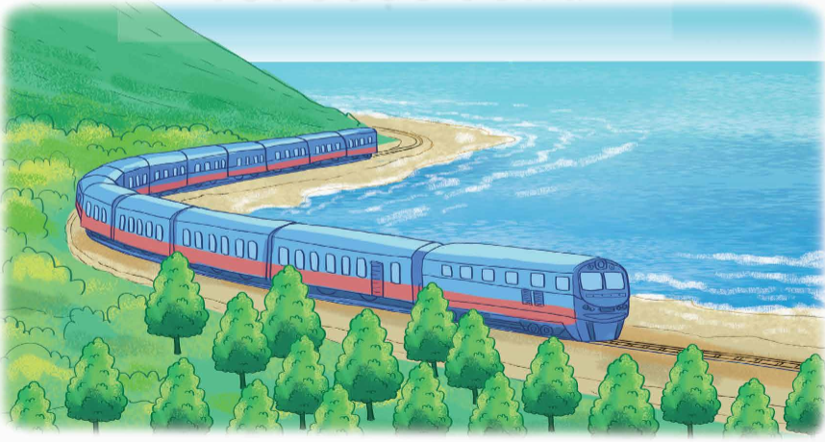
1
Trên bản đồ tỉ lệ 1 : 10 000 000, quãng đường sắt Đà Nẵng – Nha Trang đo được là 5 cm. Trên thực tế, quãng đường sắt Đà Nẵng – Nha Trang dài khoảng bao nhiêu ki-lô-mét?
Bài giải:
Trên thực tế, quãng đường sắt Đà Nẵng – Nha Trang dài khoảng là:
5 × 10 000 000 = 50 000 000 (cm)
50 000 000 cm = 500 km
Đáp số: 500 km.

Slide 7
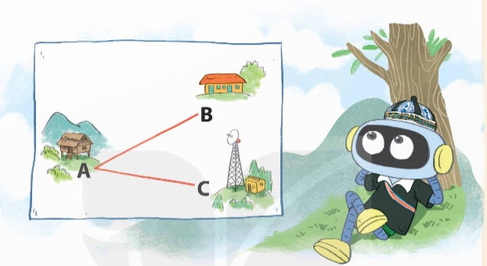
2
Quãng đường từ bản A đến trường tiểu học B dài 1 500 m, từ bản A đến đài truyền hình C dài 1 200 m. Bạn Nam đã vẽ hai quãng đường đó trên bản đồ tỉ lệ 1 : 3 000. Hỏi trên bản đồ này, mỗi đoạn thẳng AB, AC dài bao nhiêu xăng-ti-mét?
Bài giải:
Đổi: 1 500 m = 150 000 cm;
1 200 m = 120 000 cm
Trên bản đồ, đoạn thẳng AB dài số xăng-ti-mét là:
150 000 : 3 000 = 50 (cm)
Trên bản đồ, đoạn thẳng AC dài số xăng-ti-mét là:
120 000 : 3000 = 40 (cm)
Đáp số: AB: 50 cm
AC: 40 cm

Slide 8
3
Số?
Tỉ lệ bản đồ | 1 : 10 000 | 1 : 1 000 000 | 1 : 500 000
Độ dài trên bản đồ (cm) | 15 | 8 | ?
Độ dài thật (km) | ? | ? | 40
8
1,5
80

Slide 9



Slide 10

4
Em hãy đo độ dài thật của cạnh một bàn học. Sau đó trên bản đồ tỉ lệ 1 : 50, em hãy vẽ đoạn thẳng AB là hình ảnh thu nhỏ của cạnh bàn học đó.
Ví dụ: Độ dài bàn học của em là 1m.
Đổi 1 m = 100 cm
Trên bản đồ, độ dài bàn học của em là: 100 : 50 = 2 (cm)

Slide 11


